Slide 1
تعلم المحبة ثانية
رؤيا 2: 1-7
لويس وينكلر
كنيسة الطرق المتقاطعة الدولية BibleStudyDownloads.org

Slide 2
Revelation
الكنائس السبع في رؤيا
تعلم المحبة ثانية

Slide 3
مقدمة:
ما هي المحبة الحقيقية؟
ما الذي يتبادر إلى ذهنك عند سماع عبارة المحبة الحقيقية؟
ماذا يحدث عندما تموت محبتنا الأولى؟
كيف نستطيع أن نتعلم المحبة ثانية؟

Slide 4
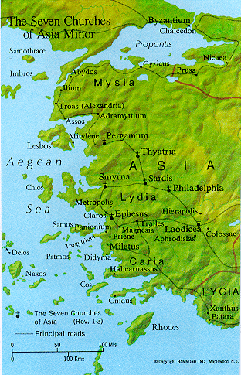
الشرح الإفتتاحي (1):
إلى كنيسة أفسس

Slide 5
أفسس:
كانت في ذلك الوقت أكثر المدن أهمية في غرب آسيا الصغرى (تركيا الحالية).

Slide 6
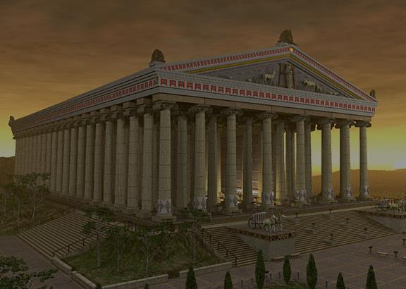
أفسس:
كانت موطن هيكل أرطاميس (ديانا) العظيم

Slide 7
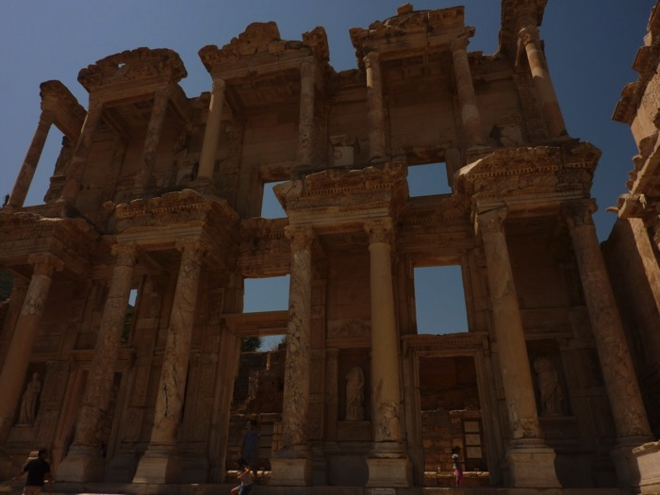
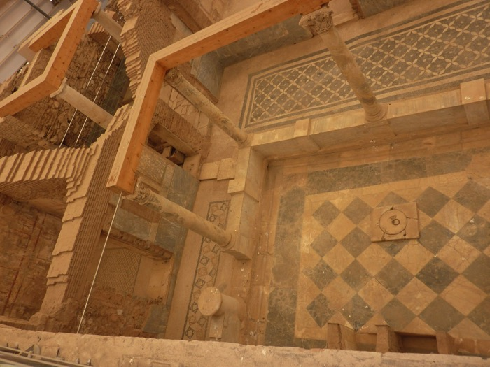
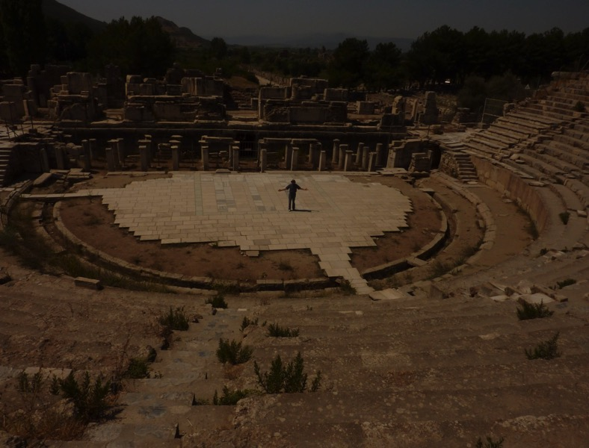
أفسس اليوم:

Slide 8
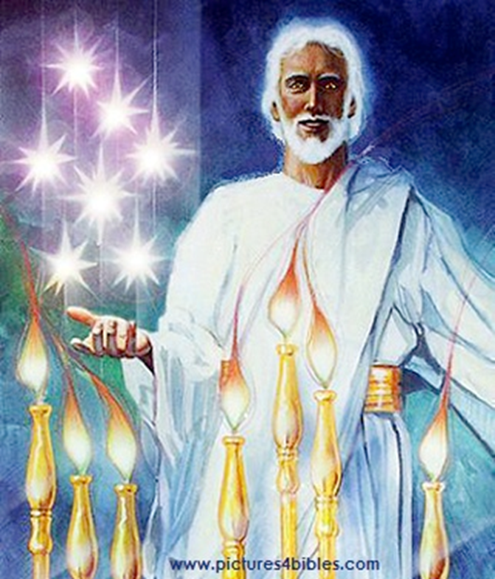
الشرح الإفتتاحي (1):
إلى ملاك الكنيسة في أفسس

Slide 9
ثلاث احتمالات ممكنة:
هم كائنات روحية (ملائكة) التي تسهر على كل من هذه الكنائس.
هي إشارات إلى القائد الراعي لكل من هذه الكنائس.
تمثل الروح السائدة في كل كنيسة على حدة.

Slide 10
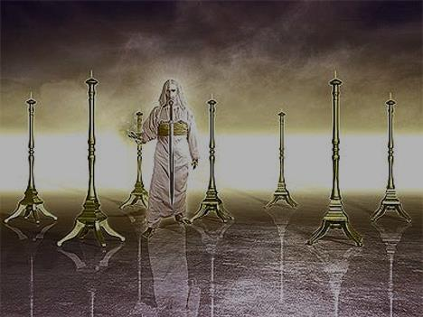
الشرح الإفتتاحي (1):
من يسوع الذي يعتني ويسير مع الكنيسة

Slide 11
المدح التشجيعي (2-3، 6)
أنا عارف أعمالك

Slide 12
المدح التشجيعي (2-3، 6)
تعبك (2)
عدم تسامحك مع الأشرار (2)
اختبارك ورفضك لقبول الأشخاص الذين يدعون (لكنهم يفشلون) أنهم رسل (2)
احتمالك باجتهاد خلال الصعوبات لأجل المسيح (3)
بغضة ممارسات النيقولاويين (6)

Slide 13
بعض من غذاء الفكر:
كيف يشجع يسوع ويمدح كنيسة الطرق المتقاطعة الدولية؟
كيف يشجعك يسوع ويمدحك شخصياً؟

Slide 14
الحث التحذيري (4-5)
تركت محبتك الأولى
لقد استسلموا للإغراء الموجود دائماً لدى المؤمنين، بأن
يضعوا كل تركيزهم على التعليم الصحيح، وخلال ذلك فقدوا
الحب الذي بدونه يصبح كل شيء لا شيء.
—ليون موريس

Slide 15
الحث التحذيري (4-5)
كيف نتعلم المحبة ثانية؟
أذكر
تُب
اعمل

Slide 16
تعلم المحبة ثانية:
أذكر
لكن ماذا؟

Slide 17
تعلم المحبة ثانية:
تُب
لكن عن ماذا؟

Slide 18
تعلم المحبة ثانية:
اعمل
لكن ماذا؟

Slide 19
المحبة الأولى لأهل أفسس (أعمال 19: 8-20)
كان اسم يسوع يتعظم (ع 17)
يأتون مقرين ومخبرين بأفعالهم (ع 18)
وكان كثيرون من الذين يستعملون السحر يجمعون الكتب ويحرقونها أمام الجميع (ع 19)

Slide 20
المحبة الأولى لأهل أفسس (أعمال 19: 8-20)
هكذا كانت كلمة الرب تنمو وتقوى بشدة (ع 20)

Slide 21
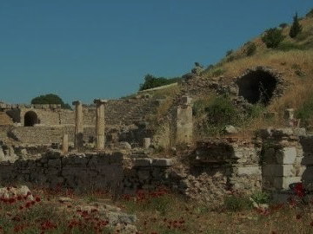
الحث التحذيري (4-5)
وإلا فإني (يسوع) أتيك عن قريب وإزحزح منارتك (الكنيسة) من مكانها إن لم تتب.

Slide 22
بعض من غذاء الفكر:
كيف يحذر يسوع كنيسة الطرق المتقاطعة الدولية:
ما الذي نحتاج أن نتذكره؟
ما الذي نحتاج أن نتوب عنه؟
ما الذي نحتاج أن نبدأ بعمله (ثانية)؟
كيف يمكننا أن نجعل يسوع محبتنا الأولى بالفعل؟

Slide 23
التحفيز الختامي (7)
إن كنت تمتلك الحساسية الروحية، فاستمع
سوف يأكل غالبو الشر من شجرة الحياة في ملكوت الله الأبدي (السماء).

Slide 24
التحفيز الختامي (7)
وأراني نهراً صافياً من ماء حياة لامعاً كبلور، خارجاً من عرش الله والخروف، في وسط سوقها وعلى النهر من هنا ومن هناك شجرة حياة ... وورق الشجرة لشفاء الأمم، ولا تكون لعنة ما فيما بعد ... وهم سينظرون وجهه، واسمه على جباههم.... وهم سيملكون إلى أبد الآبدين.... هذه الأقوال أمينة وصادقة.
رؤيا 22: 1-6—

Slide 25
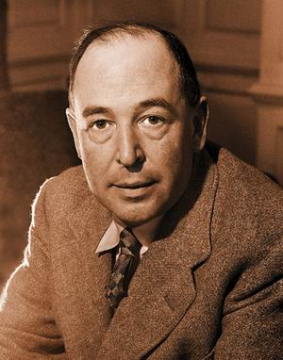
سي إس لويس من (ثقل المجد)
إذا أخذنا بعين الإعتبار الوعود الواضحة حول المكافأة والطبيعة المذهلة للمكافآت الموعودة، فيبدو أن ربنا لا يجد رغباتنا قوية جداً، بل ضعيفة جداً. نحن مخلوقات فاترة نعبث بالشراب والجنس والطموح، عندما تُعرض علينا فرحة لا نهاية لها، مثل طفل جاهل يريد أن يستمر في صنع فطائر الطين في أحد الأحياء الفقيرة، لأنه لا يستطيع أن يتخيل المقصود من عرض العطلة في البحر، نحن نشعر بالسعادة بسهولة بالغة.

Slide 26
خلاصة:
يدعونا يسوع لنحبه أولاً وقبل كل شيء من خلال:
التذكر
التوبة
العمل ثانية

Slide 27
الفكرة الرئيسية:
حتى نسترد محبتنا الأولى يجب أن نتذكر، نتوب ونعمل ثانية.

Slide 28
تطبيق شخصي:
ما الذي أحتاج أن أتذكره؟
ما الذي أحتاج أن أتوب عنه؟
ما الذي أحتاج أن أفعله ثانية – أو ربما ابدأ في عمله للمرة الأولى – حتى أحب يسوع فعلاً المحبة الأولى وقبل كل شيء؟

Slide 29
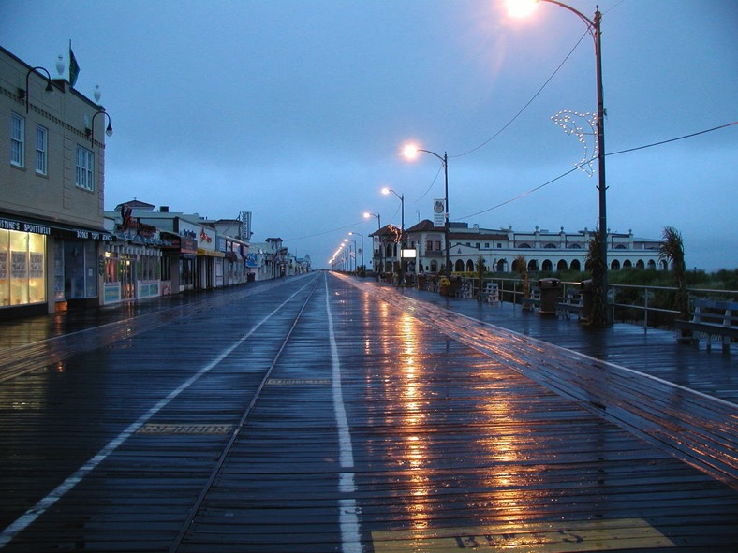
قصة عن المحبة الأولى:
أوشن سيتي، نيوجيرسي، 1986

Slide 30
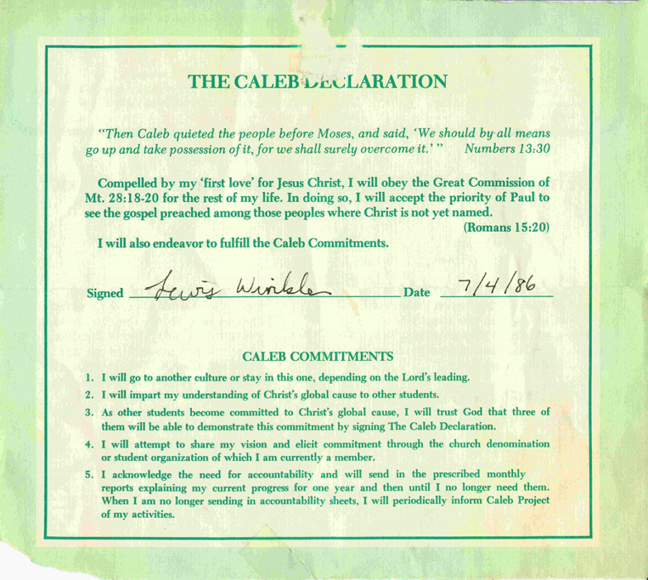
قصة عن المحبة الأولى:
إعلان كالب:

Slide 31
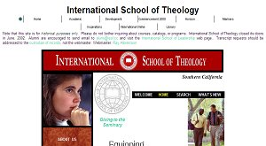
قصة عن المحبة الأولى:
مدرسة اللاهوت الدولية، 1993

Slide 32
قصة عن المحبة الأولى:
لكن في مكان ما على طول الطريق. . . .
تدريجياً وبشكل غير محسوس تقريباً، أصبحت مرتاحاً وراضياً ومقتنعاً في مسيرتي مع الله، على الرغم من أنني كنت لا أزال في الخدمة بدوام كامل.

Slide 33
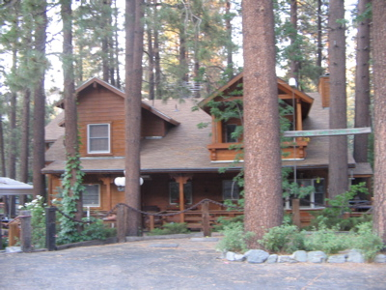
قصة عن المحبة الأولى:
ثم في شتاء عام 2002 في كوخ في جبال جنوب كاليفورنيا. . .

Slide 34
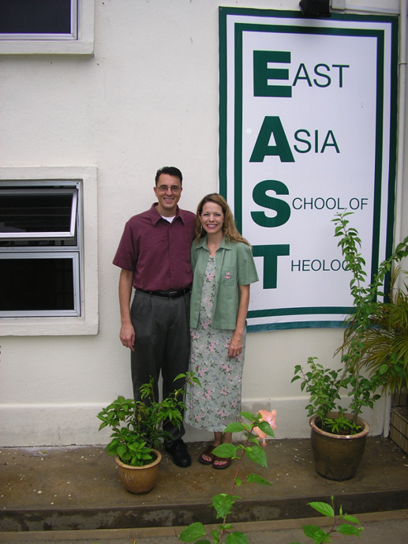
قصة عن المحبة الأولى:
سنغافورة ومدرسة شرق آسيا للاهوت في آب 2006

Slide 35
قصة عن المحبة الأولى:
كنيسة الطرق المتقاطعة الدولية، تشرين ثاني 2006

Slide 36
التحدي المستمر:
هل تحب يسوع فوق كل محبة أخرى؟
إذا سمحت للأشخاص الآخرين والمساعي والأشياء أن تطغى على حبك له، فهل أنت على استعداد لتعلم أن تحبه باعتباره محبتك الأولى مرة أخرى؟

Slide 37
Black

Slide 38
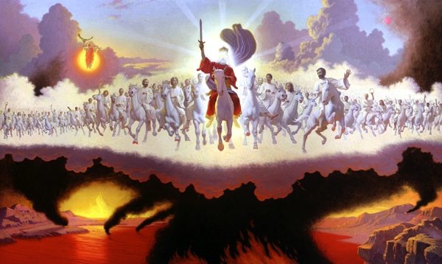
يسوع ينتصر
موضوع
الرؤيا

Slide 39
أحصل على هذا العرض التقديمي مجاناً
وعظ العهد الجديد • BibleStudyDownloads.org
Notes:
NP NT Preaching in Arabic

